Slide 1
Herzlich willkommen
Kurzer Rückblick
Seminare zu unterschiedlichen Themen seit 2013
Android, Kotlin, IoT mit ESP32, Home Assistant
Großteils im Sperlhof
Danke für etliche treue Wiederholungstäter
Motivation für mich
Nächstes Jahr als Teilnehmer bei Gerhards Seminar

Slide 2
Kursunterlagen
IoT-Netz
iot/smarthome
Github
https://github.com/htl-leo/sperlhof

Slide 3
Geplanter Ablauf - Montag
Einführung
Infrastruktur
Installation unter Proxmox
HomeAssistant App
IoT- Plattformen (Mqtt, Zigbee, Wifi, Bluetooth, …)
ESP-Home
AlarmBox unter ESPHome CLI
Bewegungsmelder als Sensor
OLED-Display
Temperatursensor
Buzzer als Sirenenersatz

Slide 4
Geplanter Ablauf - Dienstag
HomeAssistant und AI
Sprachassistenten lokal und in der Cloud
AI-Unterstützung bei Entwicklung und Betrieb
Workflows mit AI-Unterstützung
Alarmanlage mit Alarmo
Einbindung der Sensoren und Aktoren
Alarmbox
Betrieb und Wartung von HomeAssistant
Tools für den Betrieb
Home Assistant im Verbund mit externen Services
Miniprojekte für Mittwoch definieren

Slide 5
Geplanter Ablauf - Mittwoch
Miniprojekte in Kleingruppen
Streifzug durch interessante Lösungen der Seminarteilnehmer
Präsentationen

Slide 6
Kurs-HW - Home Assistant
Eigene Infrastruktur
Raspi 3/4/Mini PC/Altes Notebook, …
PI3 hat nur 1GB RAM
Von meiner Seite
2 Proxmox-Rechner
HP-Rechner: 200 - 204
Mini-PC: 205 – 208
Raspberry PI 4: 220, 221
Raspberry PI 3:

Slide 7
SmartHome – WOZU?
Bequemlichkeit und Zeitersparnis
Saugroboter
Automatische Bewässerung
Sprachsteuerung
Energieeffizienz
Erzeuger/Verbraucher gezielt schalten
Neue Möglichkeiten
Rollläden in Abhängigkeit des Sonnenstands und der Anwesenheit von Personen rauf- und runter fahren
WAF

Slide 8
Neuigkeiten seit dem Vorjahr
UserInterfaces mit Abschnitten
Wird monatlich weiter entwickelt
Einfache Konfiguration für Standardanzeigen
Matter macht kleine Schritte nach vorne
Geräte vielfach mit Wifi, Thread noch nicht so verbreitet
Matter für Sprachsteuerung sehr praktisch
Weil von Google und Amazon unterstützt
HA als Borderrouter ➔ Geräte in Matter verfügbar
Viele neue Sensoren/Aktoren
Radar-Bewegungsmelder
AI-Unterstützung
Kameras
Automatisierungen
…

Slide 9
Voraussetzungen für smartes Home
Erfassung von relevanten Zuständen
Sensoren und Aktoren verschiedenster Hersteller
Verarbeitung der Daten
Automatisierungslogik
Assistenzgestützt in HA
Textbasiert über YAML in HA
Per Code implementiert in NodeRed
Auslösen von Aktionen
Regelung
Schalten von Aktoren
Verständigung im Ausnahmefall, …

Slide 10

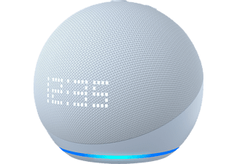
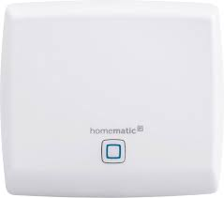






Aktuelle Situation blieb fast unverändert
Viele unterschiedliche Systeme von vielen Herstellern
Philips-Hue
Homematic
Alexa,
…
Wildwuchs an Kommunikationsmedien (drahtgebunden, Funk, Optik, …) und Kommunikationsprotokollen
BT, ZigBee, Wifi, …
Properitäre Protokolle
Homematic
Viele Cloudanbieter mit jeweils eigener App
… und wieder wird mit Daten bezahlt

Slide 11
Wieso also immer noch HomeAssistant?
Integrationsplattform für ALLE Iot-Systeme/Devices
Muss Matter erst erreichen
OpenSource
LocalControl möglich ➔ Cloud minimieren
Erweiterbarkeit über AddOns/Integrationen
Offiziell und aus CustomRepositories
Starke Community (Open Source, free)
Freiheiten, Flexibilität und Anpassbarkeit
Einfache und mächtige Automatisierungsmöglichkeit
Security und Privacy
Gut gepflegte Doku (https://www.home-assistant.io/ )

Slide 12
Und wieso auch nicht!

Slide 13
HA – Installationsmethoden (SW)
https://www.home-assistant.io/installation/
Home Assistant Operating System
HA übernimmt Kontrolle über Maschine
Supervisor kümmert sich um Updates und AddOns
Home Assistant Container
HA Core läuft unter Docker
Keine AddOns
Manuelle Installation von HA
Direkt unter Debian
Unter Python VE

Slide 14
Hardware-Plattformen
Raspberry Pi 4 mit idealerweise 8GB und SSD
Bedingt leistungsfähig
Geringer Energiebedarf (ca. 4W)
Raspberry Pi 5 braucht zu viel Strom
Odroid N2+
Altes Notebook/ThinClient (Dell Wyse 5070, HP T630)
Sehr leistungsfähig
Ca. 20W Leistung ➔ ca. 50€ mehr Stromkosten/Jahr
Barebone-PC/NUC
„Seminar-Server“
Neue Alder Lake N100/150 Mini-PC
Teurer, aber geringere Stromkosten/Jahr (25€/Jahr)
Notes:
Ca. 9kWh/W ➔ ca. 3€/Watt

Slide 15
Remote Access ist notwendig
Sicherheit ⬄ Bequemlichkeit
VPN z.B. mittels WireGuard
Nur berechtigte Geräte haben Zugriff
Zugriff über DynDns
Erfordert offene Ports im Router
DuckDns, DynV6
Nginx-Proxymanager
Cloudservice
Nabu Casa Cloud
Cloudflare

Slide 16
Was kann ich mit HA machen?
Visualisierung
Einfache Dashboards
Sehr viele CustomComponents
Automatisierungen
Einfach über Assistenten
Mächtiger mittels Yaml und KI
Notification
Verschiedene Kanäle (App, Mail, …)

Slide 17
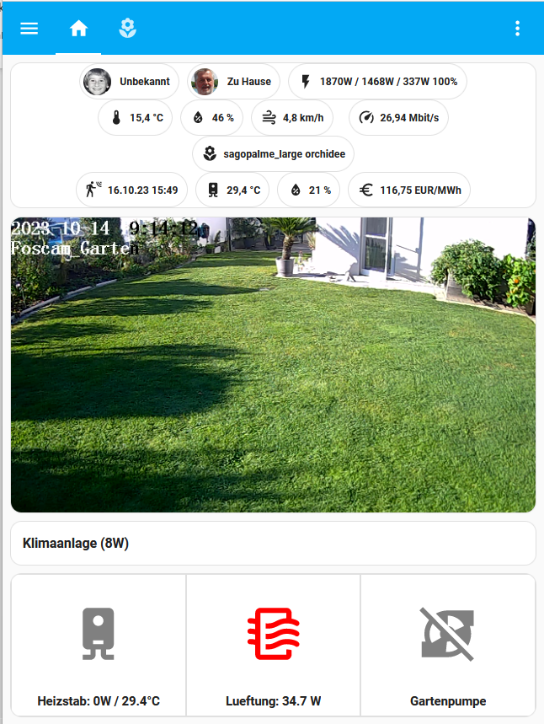
Visualisierung
Einfach, aber leistungsfähig
Responsive web design
Struktur
Dashboards
Views
Regions
Cards
Entities

Slide 18
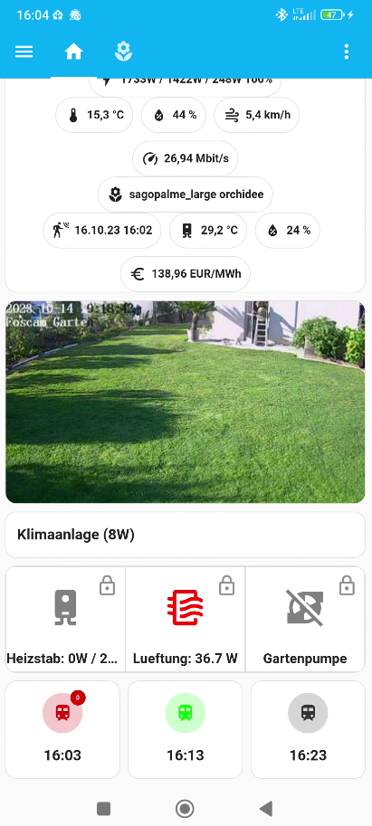
Companion-App ist sehr zu empfehlen
Optimale Ergänzung
Notifications
Remote Control
Standort-Tracking

Slide 19
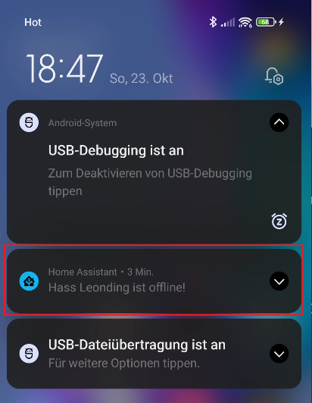
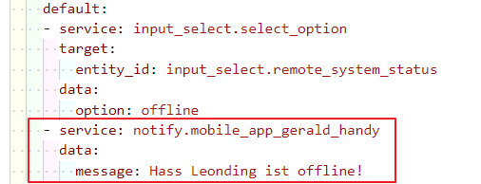
Notification per HA-App oder Handy
Watchdog wurde nicht getriggert

Slide 20
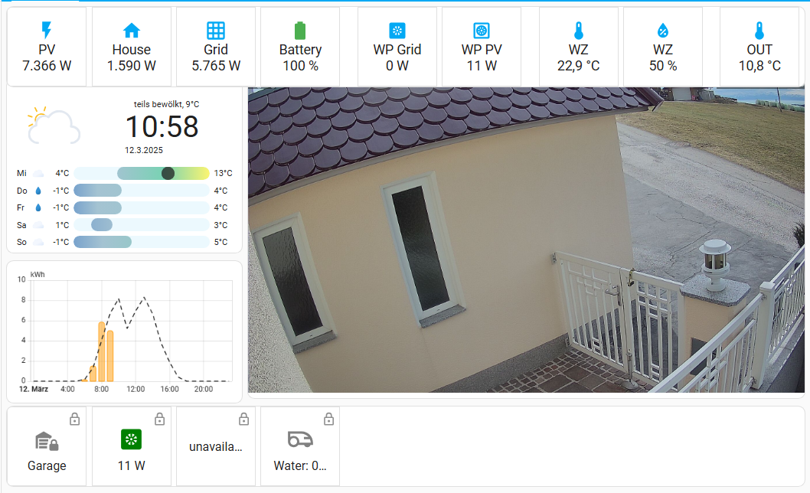
Tablet als günstige Zentrale
https://hasshmo.dynv6.net/dashboard-tablet/0

Slide 21
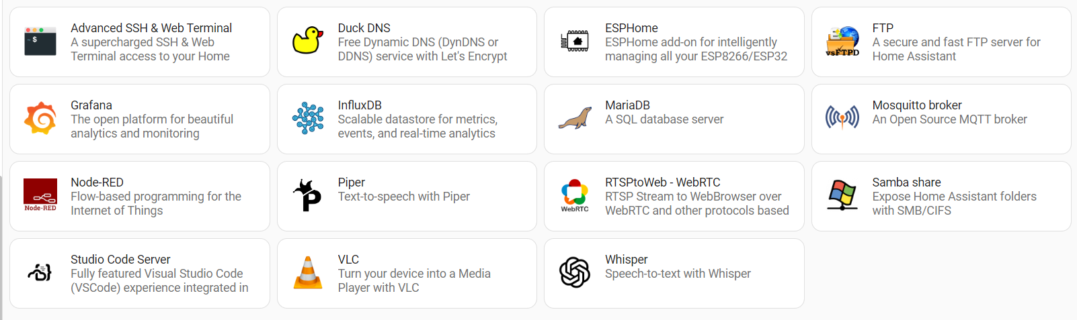
Apps erweitern die Funktionalität
Pro App zumindest ein Docker-Container

Slide 22
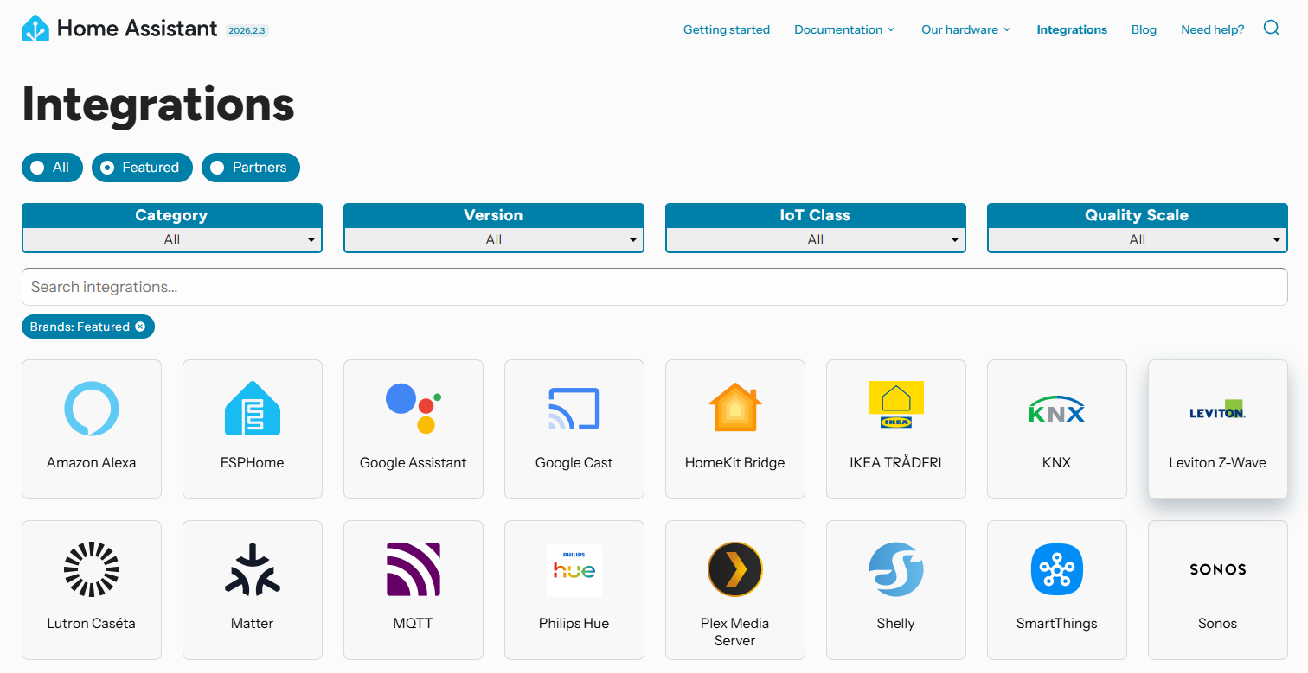
Integrationen integrieren Geräte/Plattformen
Stärke von HA ➔ es ist praktisch alles integrierbar
Über 2500 3000 Integrationen
Zur Not über MQTT
https://www.home-assistant.io/integrations

Slide 23
Eigene positive Erfahrungen mit …
Integration Homematic, Shelly, EspHome, Zigbee2Mqtt
Anwendungen
Garagentor überwachen und bedienen
ZigBee, Alexa, Automatisierung
Kameras mit Coralstick und Frigate
Personenerkennung und Notification
Tablet an der Eingangstür und am Schreibtisch
Grüner Daumen mit verschiedenen Sensoren
Zigbee, Bluetooth, 433MHz
Teilautomatische Bewässerung
Energiemanagement Wärmepumpe
Modbus, API, …
Smartlock mit Switchbot

Slide 24
Kernthemen im Seminar
AI in verschiedenen Bereichen
Assist mit Sprachsteuerung
Erstellung von Automations und UI
Gesichtserkennung bei Kamera
Workflowsystem n8n
Alarmanlage
Eigenes Device auf Basis EspHome
Zigbee- und Mattergeräte als Ergänzung
Integration Alarmo

Slide 25
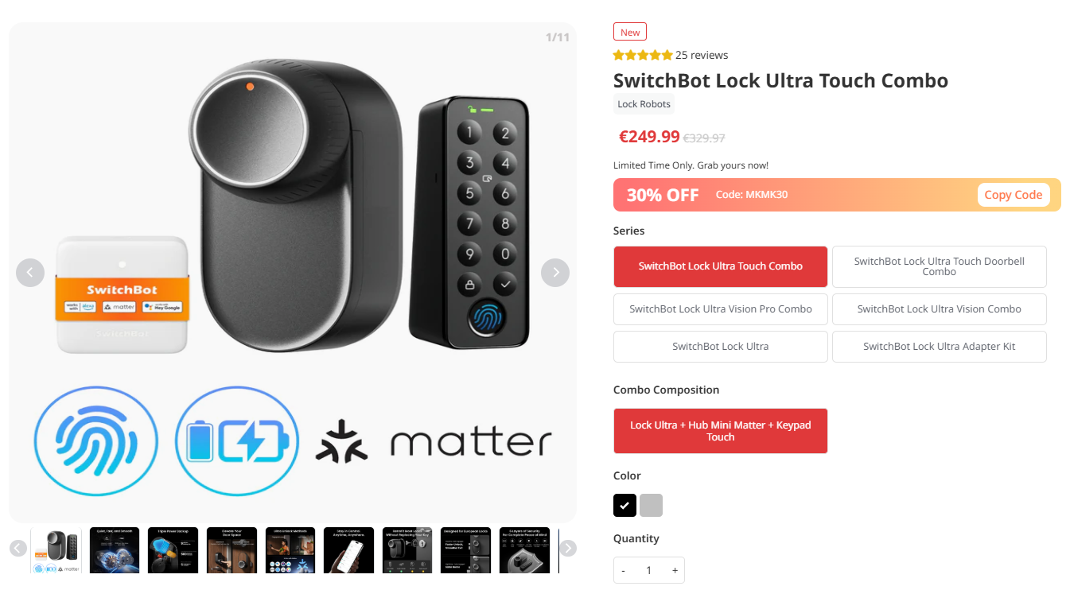
SwitchBot Lock Ultra
Matter über eigenen Hub und Wifi (nicht Thread)
Keypad mit Face-Detection
Alternativen: Nuki, Aqara, …

Slide 26
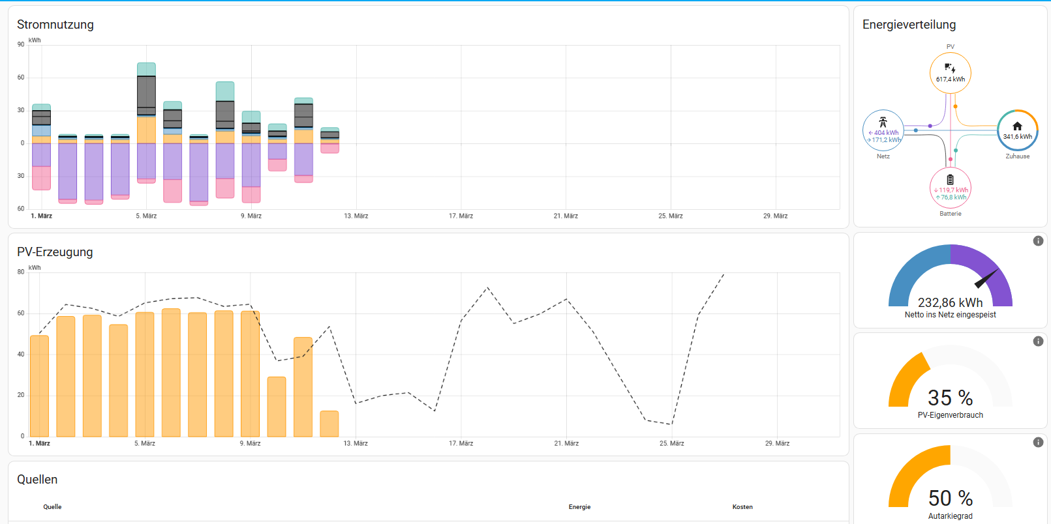
Energiemanagement mit PV und WP

Slide 27
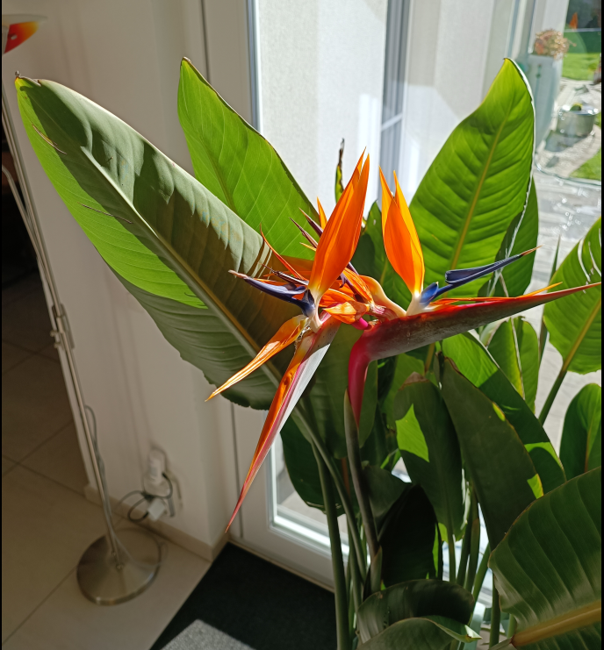
Grüner Daumen

Slide 28
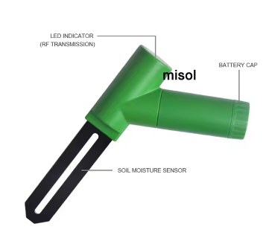
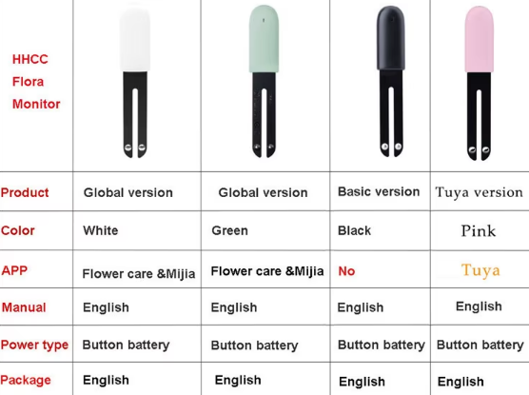
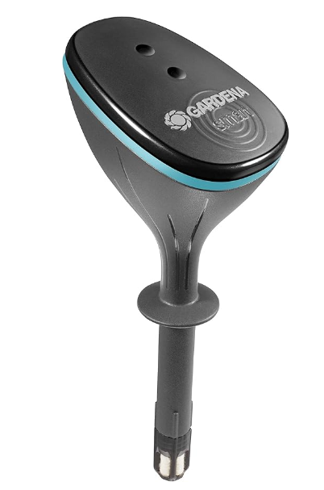
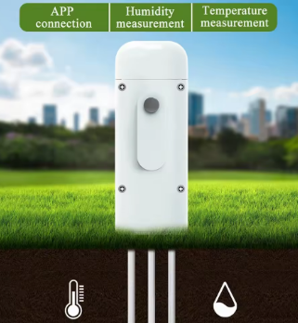
Sensoren
Koubachi (ca. 2010) wurde von Gardena übernommen
Sehr teuer (120€)
Miflora von Xiaomi auf BLE
Zigbee-Sensoren über AliExpress
433 MHz Sensoren
Zubehör zu Misol-Wetterstation

Slide 29
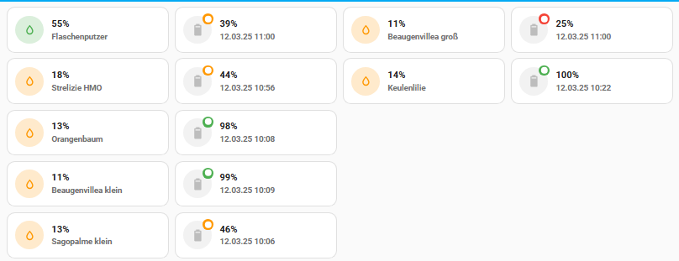
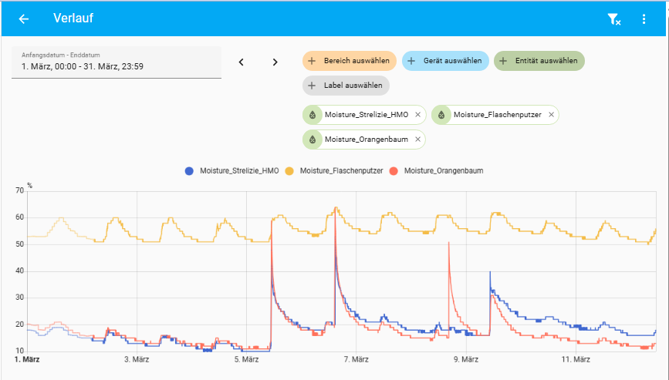
Einfache Variante

Slide 30
Pläne für die nächste Zeit
Monitoring und proaktives Maintenance
Einsatz einer eigenen App, die auf meine Bedürfnisse zugeschnitten ist
HA API
Mqtt
Weiterentwicklung Energiemanagement
Optimierungen Wärmepumpe
Nutzung HA als Alarmanlage
Elektronisches Türschloss
Neuaufsetzen des Systems
Namenskonventionen
Strikte Trennung Echtsystem/Entwicklungssystem

Slide 31
Anregungen für die Miniprojekte
Zigbee Experimente
Sonoff oder Ethernet-Zigbee Stick
Verschiedene Sensoren/Aktoren
Pflanzenbetreuung mit Bluetoothproxy, Zigbee oder 433MHz
ESPHome mit OLED und verschiedenen Sensoren/Aktoren
Radarsensoren mit Zonen oder Kfz-tauglich
ESP32-Kamera
Airquality-Sensor (BME680)
NiLi Sensorboxen
Matter über Wifi
Annke-Kamera und Coral-Stick (Frigate)
Ulanzi Desktop Clock (https://blakadder.com/esphome-pixel-clock/)
Experimente mit eigener Hardware

Slide 32
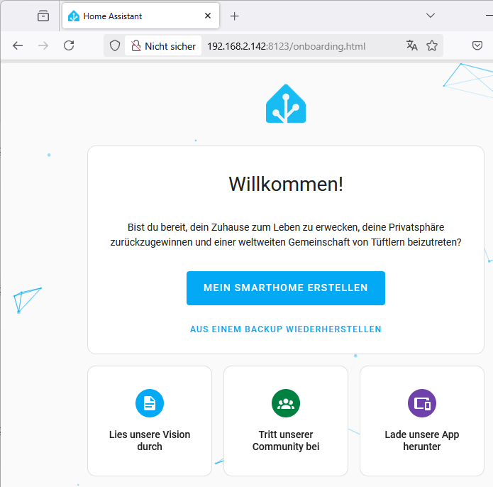
Basisinstallation

Slide 33
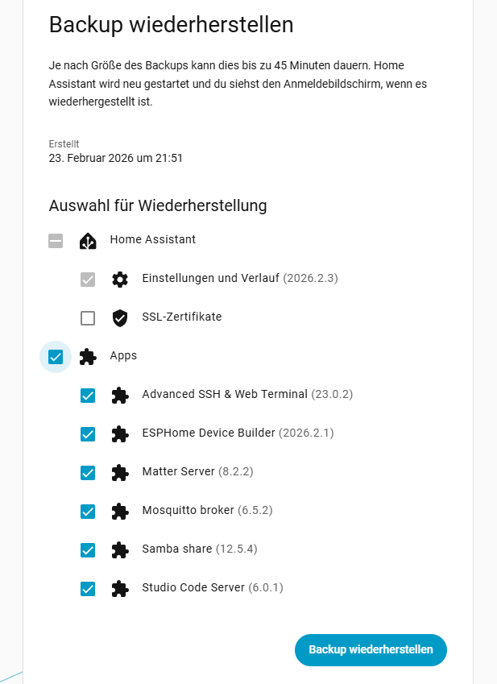
Backup einspielen
Backup von Github herunterladen
Auf HA hochladen
Nachher Instanz-ID ändern

Slide 34
Ausgangssituation
Verfügbare Sensoren und Aktoren über Mqtt
Zigbee
Plug,
EspHome
SensorBox

